Slide 1
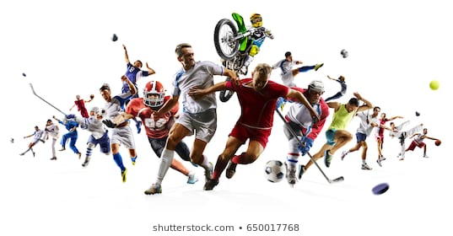
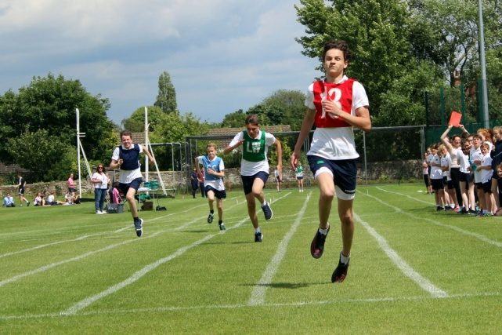
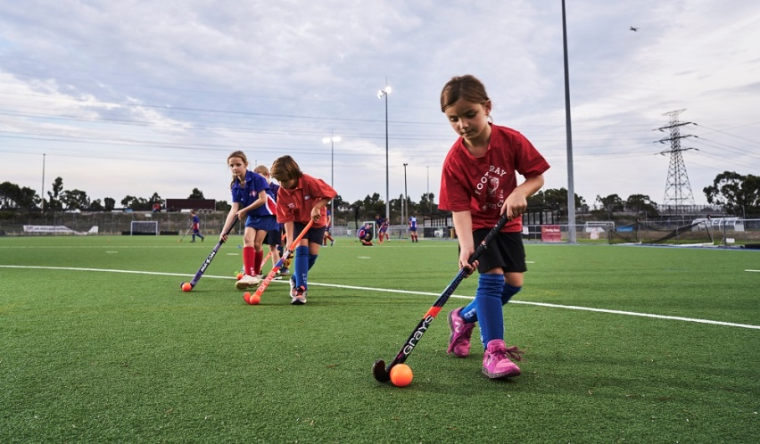
Po co nam SPORT?

Slide 2
Pływanie, bieganie, jazda na rowerze – to tylko niektóre z możliwości, jakie daje nam sport. Aktywność fizyczna jest bardzo ważna, zarówno w życiu młodych osób, jak i starszych. Warto pamiętać, że uprawianie sportu nie tylko wpływa na ładną sylwetkę i dobrą wydolność organizmu, ale również zapobiega wielu chorobom. Dlatego w każdym wieku należy się ruszać w miarę swoich możliwości.

Slide 3
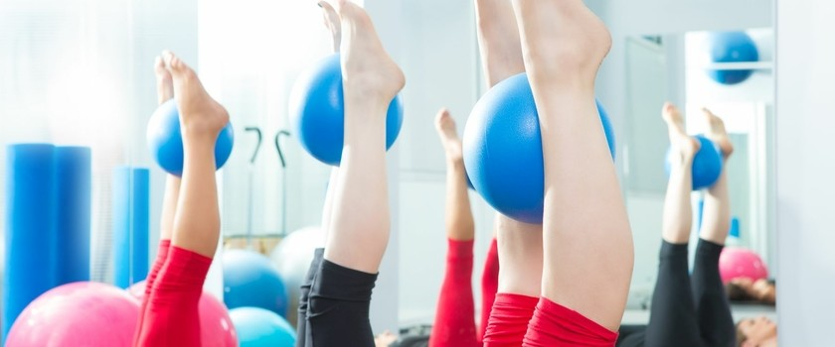
Każdy z nas z pewnością wiele razy w swoim życiu słyszał stwierdzenie „sport to zdrowie”. Ludzie aktywni fizycznie są postrzegani jako osoby zdrowe, pełne wigoru i chęci do życia. Czy kiedykolwiek zastanawialiście się, dlaczego tak się dzieje? Przyjrzyjmy się zatem wysiłkowi fizycznemu i sprawdźmy, jakie korzyści z niego płyną.

Slide 4
Dlaczego brakuje nam ruchu?
Postęp technologiczny stworzył liczne udogodnienia dla człowieka. Wiele procesów zostało zautomatyzowanych, w fabrykach ludzie zostali zastąpieni przez maszyny. Przemieszczamy się również o wiele łatwiej niż kiedyś - coraz mniej ludzi chodzi piechotą, mało kto codziennie korzysta z roweru. Zresztą, nawet nie potrzebujemy się już tak często przemieszczać – możemy pracować w domu przed komputerem Dziś wsiadamy w auto i jedziemy do supermarketu na zakupy lub do restauracji na kolację. Czynniki te sprawiają, że coraz mniej się ruszamy, a przecież ruch jest jednym z elementów niezbędnych do utrzymania zdrowia i dobrego samopoczucia.

Slide 5
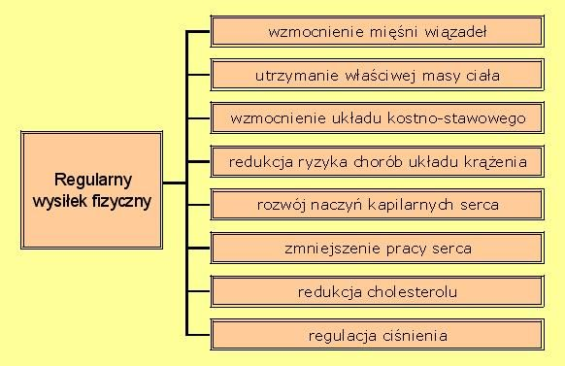
Co nam daja cwiczenia?
1. Aktywność kontroluje wagę
2. Ćwiczenia pomagają zwalczać choroby oraz poprawiają kondycję zdrowotną
3. Ćwiczenia poprawiają nastrój
4. Poczuj przypływ energii
5. Gdy ćwiczysz, lepiej śpisz
6. Aktywność fizyczna poprawia jakość życia seksualnego
7. Ćwiczenie może być świetną zabawą
8. Głębszy oddech
9.Zadbanie o poziom cholesterolu
10. Zwiększenie odporności

Slide 6
W zdrowym ciele zdrowy duch
Ćwicząc regularnie dbasz o swoje ciało, zgrabną sylwetkę, a co za tym idzie – dobre samopoczucie. Jeżeli będziesz regularnie ćwiczyć, twoje ciało stanie się bardziej kształtne i atrakcyjne – na pewno zyska na tym twoja pewność siebie. Wysiłek fizyczny pozwala też rozładować negatywne emocje, z którymi coraz częściej nie potrafimy sobie radzić. Pamiętajmy jednak, że tak jak w każdej dziedzinie, tak i w ćwiczeniach, należy zachować umiar. O ile sport rekreacyjny jest zbawienny dla zdrowia, to uprawiany wyczynowo może przysporzyć wielu kontuzji, prowadzić do przeciążeń i spadku odporności. Kierujmy się zatem słowami Owidiusza „medio tutissimus ibis” - dosłownie: najbezpieczniej jest chodzić środkiem, a mniej dosłownie: miej umiar we wszystkim.

Slide 7
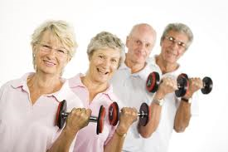
Ruch wsród osób starszych
Starzenie się organizmu powoduje stopniowe zmniejszanie się aktywności komórek, narządów i tkanek. Wiąże się z tym także niższa aktywność fizyczna. Osoby starsze prowadzą tryb życia ograniczający ruch, w ich organizmie dochodzi do zmian związanych z wiekiem i chorobowych.
W Polsce osoby stare stanowią 16% społeczeństwa. Od osiągnięcia wieku emerytalnego kobiety żyją jeszcze ponad 20 lat, a mężczyźni – ponad 12. 75% osób powyżej 60. roku życia jest ciągle mobilnych. 20% osób w wieku 70 lat ma ograniczoną mobilność do otoczenia wokół domu. Co piąta osoba pomiędzy 65. a 69. rokiem życia jest niesprawna, a po 80. – co druga. Szacunkowo przyjmuje się, że około 1,5 mln osób w podeszłym wieku ma ograniczoną mobilność, a 120 tysięcy ciągle leży.

Slide 8
Starość objawia się spadkiem zdolności człowieka i jego możliwości ruchowych:
REKLAMA
procesy odnowy po wysiłku są wolniejsze i organizm trudniej sie do niego adaptuje,
szybkość, gibkość, siła, wytrzymałość, zręczność spadają – uwidacznia się to w codziennych czynnościach,
zwalnia się tempo życia i wykonywanych czynności,
sygnały wzrokowe, czuciowe i słuchowe są gorzej odbierane,
intensywny wysiłek fizyczny sprawia trudność.
U osób starszych aktywność fizyczna jest zazwyczaj na niskim poziomie. Ważne, by w ogóle istniała. Warto gimnastykować się codziennie chociaż 15 minut, spacerować, chodzić na wycieczki, a jeśli to możliwe – pływać czy jeździć na rowerze.

Slide 9
Rehabilitacja ruchowa
Umożliwia większą aktywność fizyczną i wydolność ruchową. Dzięki niej osoby starsze mogą wrócić do swoich codziennych zajęć, rodziny, przyjaciół. Mają więcej energii i werwy do życia. Stają się pełnosprawne na co dzień. Przed rozpoczęciem rehabilitacji ruchowej danej osoby należy przeprowadzić z nią wywiad, by dowiedzieć się, jaka jest jej kondycja fizyczna i psychiczna. Dopiero wtedy można wyznaczyć cele do osiągnięcia. Rozróżnia się cztery ich rodzaje:
pełne zdrowie,
samodzielność,
maksymalne usprawnienie,
zminimalizowanie dyskomfortu w chorobie.

Slide 10
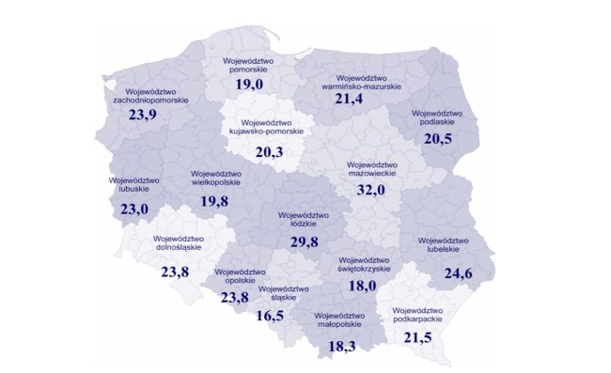
OTYlOsc I INNE SKUTKI BRAKU AKTYWNOsCI FIZYCZNEJ
Skutków braku aktywności fizycznej jest wiele, ostatnio najgłośniej mówi się o otyłości. I słusznie, bo to już pandemia. Według raportu WHO, 28 proc. polskich chłopców i 22 proc. dziewczynek w wieku 11 -12 lat ma nadwagę lub jest dotknięta otyłością. To trzecie miejsce w Europie.

Slide 11
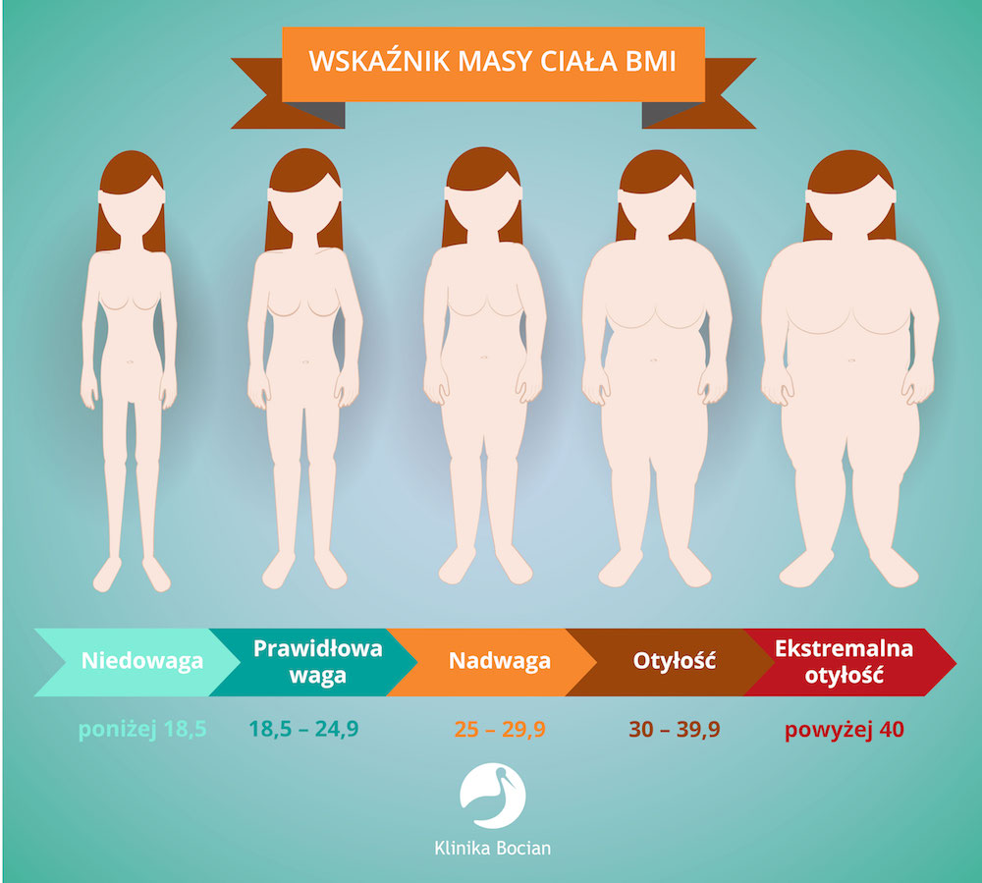

Slide 12
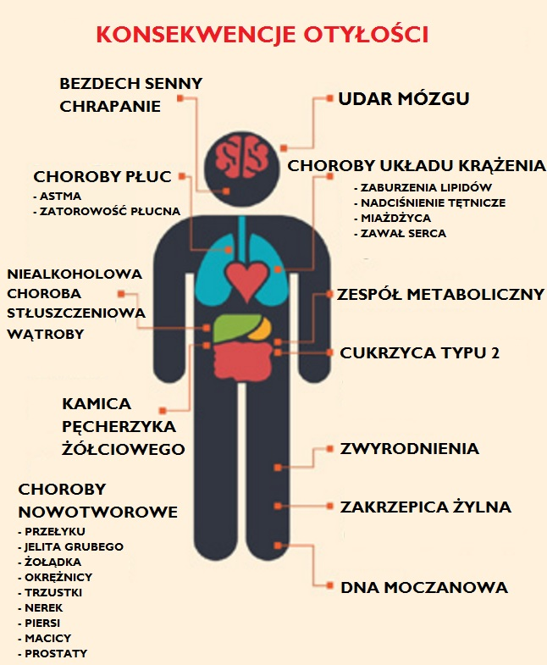
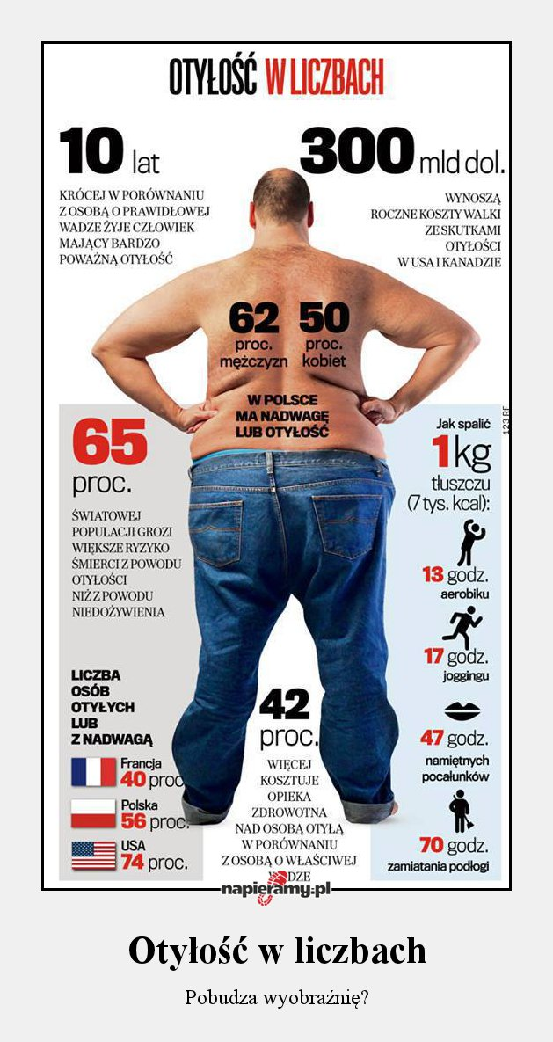

Slide 13
Skutki braku aktywnosci fizycznej
Skutki braku aktywności fizycznej to nie tylko otyłość, ale też inne poważne problemy zdrowotne:
Zmniejszenie ilości tlenu, które prowadzi do zwiększenia częstości oddechów.
Zmniejszenie objętości oddechowej płuc – a to oznacza tzw. zadyszkę przy najmniejszym wysiłku, jak wchodzenie po schodach. Zdecydowanie trudniej jest tę objętość zwiększyć, więc powrót po przebudzeniu nie będzie aż taki łatwy. Znowu sprawdza się stare powiedzenie, że lepiej zapobiegać niż leczyć.
Znaczne osłabienie mięśni oddechowych, czyli mięśni międzyżebrowych, mięśni przepony oraz mięśni brzucha. Skrajnie może to doprowadzić, do całkowitej utraty możliwości oddychania torem brzusznym.
Zmniejszenie objętości wyrzutowej serca, czyli ilości krwi, którą serce może wypompować w trakcie jednego skurczu. Jest to zmniejszenie o ok. 10 – 30 %!
Zmniejsza się też ogólna ilość krwi przepompowywana przez serce w ciągu minuty, oznacza to niedostarczenie wystarczającej ilości tlenu i składników odżywczych do tkanek.

Slide 14
Przyśpieszenie tętna – organizm chce wyrównać ilość wypompowywanej krwi.
Zmniejszenie objętości i masy mięśnia sercowego i to już po kilku tygodniach bez wysiłku fizycznego!
Zmniejszenie ilość czerwonych krwinek, które przenoszą tlen i składniki odżywcze z płuc do wszystkich tkanek i narządów w naszym ciele.
Już po kilku dniach mięśnie ograniczają ilość wyłapywanej z krwi glukozy. W praktyce prowadzi to do zwiększenia ilości tkanki tłuszczowej.
Zwiększa się ilość wydalanych z moczem jonów wapnia i fosforu. To na dłuższą metę prowadzi do stopniowego zaniku kości i niemal gwarantuje osteoporozę.
Zmniejszenie odporności.
Zmniejszenie zdolności bakteriobójczej skóry.
Obniżenie samopoczucia, w skrajnych przypadkach prowadzące do depresji.

Slide 15
Bibliografia:
https://portal.abczdrowie.pl/wplyw-aktywnosci-fizycznej-na-zdrowie
https://www.doz.pl/czytelnia/a1740-Co_nam_daje_wysilek_fizyczny
http://mojekarate.pl/otylosc-i-inne-skutki-braku-aktywnosci-fizycznej

